Slide 1
Tacit programming, návrh a implementace DSL
Obhajoba bakalářské práce
Oleg Musijenko

Slide 2
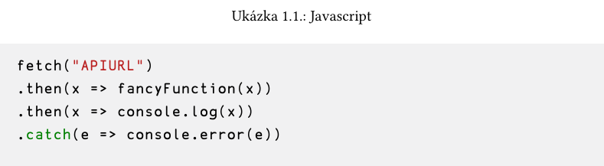
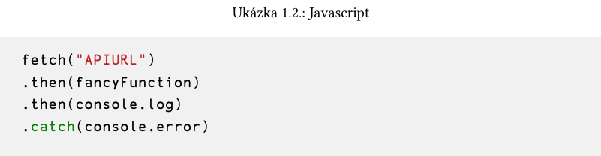
Tacit programming
Funkce implicitně pracují s jejími argumenty

Slide 3
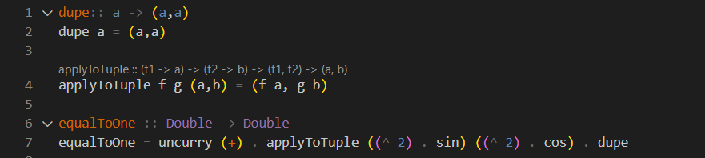
Currying a kompozice funkcí
f:: (a, b) -> c po curryingu f:: a -> (b -> c) nebo-li f:: a -> b -> c
Currying je zabudovaný v GHC
Kompozice (.):: (b -> c) -> (a -> b) -> a -> c
f(x) = (sin x) ^ 2 + (cos x) ^ 2

Slide 4
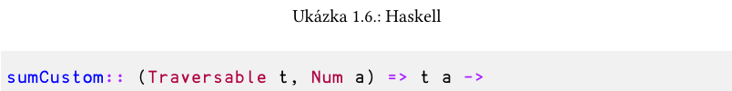
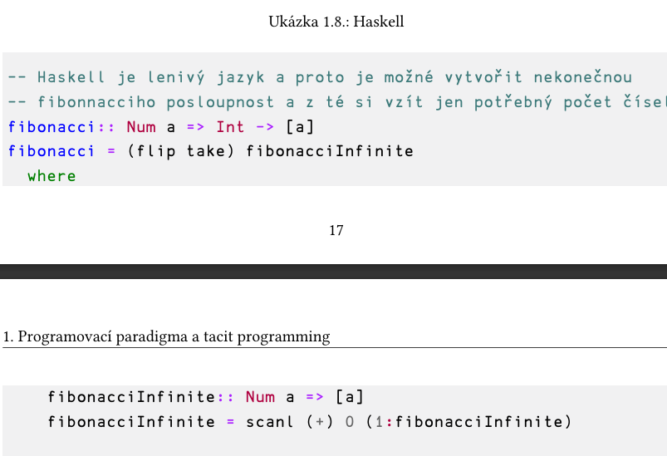
Tacit programming
Notes:
Hlavním cílem je manipulovat pouze s funkcemi místo parametry, jelikož pojmenování jakýchkoliv hodnot ve softwarovém vývoji je náročné zatímco pojmenování funkce může být v mnoho kontextech jednodušší.

Slide 5
Co je DSL
Doménově specifický jazyk (doman specific language), který by měl řešit pouze problém domény.
Ghetto language
CSS a HTML, XAML, GLSL, SQL, Verilog a VHDL, Makefile, cmake file
Notes:
Fowler ve své knize Domain specific languages se zmiňoval ohledně Ghetto language, je to prakticky jazyk, který je turingovsky kompletní podobně jako céčko, ale má nebo nemá velmi kvalitní kompilátor. Pokud člověk navrhuje DSL, měl by být opravdu pouze navrženy pro řešení problému v té dané doméně. Vždy se najdou nějaké vyjímky, co DSL nedokáže vyřešit, proto by se měl využít na ten problém jazyk, co to DSL využívá.

Slide 6
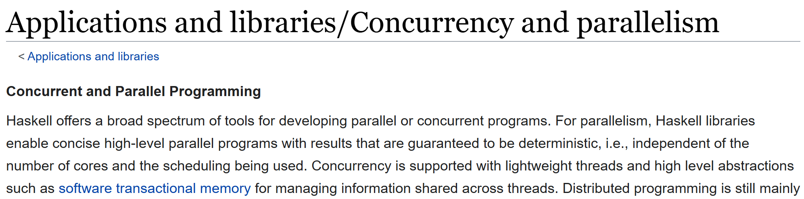
Proč haskell? Konkurence?
Applications and libraries/Concurrency and parallelism - HaskellWiki
Notes:
Haskell, jak jistě víte, je funkcionální jazyk, který omezuje mutace v paměti. Tím vznikají programy, které jsou z větší části deterministické, říkám z větší části, protože se vedlejším efektům programu nevyhnete, ale můžete vedlejší efekty vždy minimalizovat.
Díky těmto podmínkám máte skvělý jazyk na konkurenci a paralelismus.
V další části se dostaneme k parserům a tam zmíním monadický parsery.
Párkrát jsem potřeboval udělat program, který by běžel na několik procesních jader naráz což nebyl problém, ale problémem bylo většinou nejasnost co jednotlivé vlákna dělají.

Slide 7
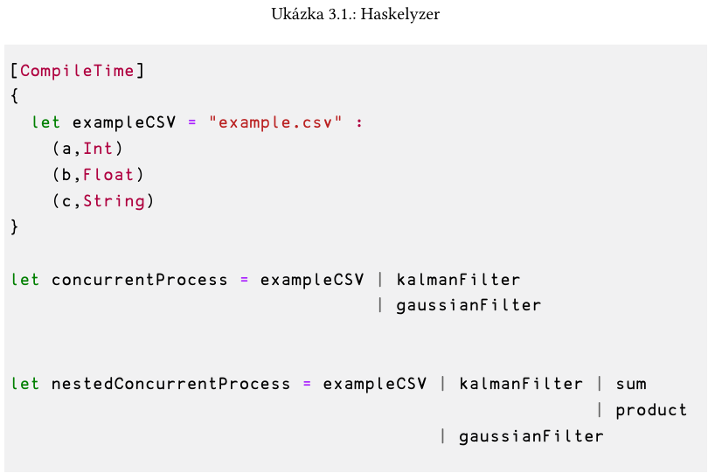
Návrh tacitního DSL
Notes:
Toto DSL má tento problém vyřešit.
Původní návrh zahrnoval během kompilace zahrnout soubor example.csv a zároveň ověřit datové typy tohoto souboru. Zde jsou vidět jakési svislé čáry, které mají říkat, že data souboru csv mají se rozdovojit do různých vláken a mají se zpracovat konkurentně.
Embedování dat není nejlepší nápad, protože to může zpomalit start programu, zároveň máte executable, který je závislý na velikosti těch dat a máte jeden jediný program, kde nemůžete měnit csv data. Takže to byl špatný nápad.
Dobrým nápadem je možnost tvořit další subprocesy v daných procesech, tady příklad sum a product.

Slide 8
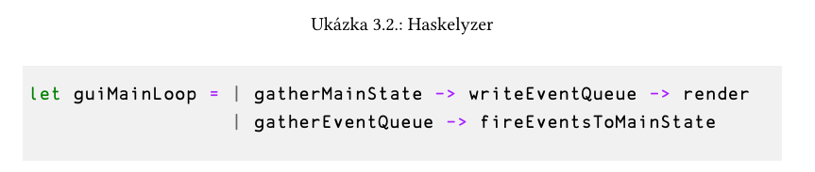
Návrh tacitního DSL
Notes:
Zkoumáním se zjistilo, že toto DSL se nemusí využít pouze na zpracování dat, třeba zde je jeden z příkladů, jak se může haskelyzer využít. Dvoujádrová gui aplikace, kde sbíráte eventy a předáte je do vedlejšího vlákna na zpracování a mezitím hlavní vlákno renderuje aplikaci.

Slide 9
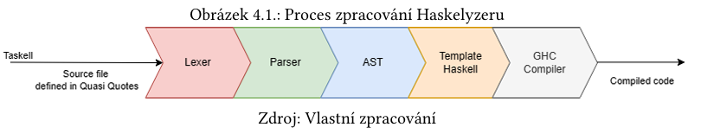
Jak obecně implementovat DSL
Notes:
Lexer, Parser a AST jsou vždy součásti nějakého jazyka, záleží teď jaká je strategie DSL. Záleží, jestli chcete parsovat jazyk během kompilace, za běhu programu a nebo jako preprocesor. Haskelyzer je zpracován během kompilace, protože jsem chtěl využít haskellův kompilátor GHC.

Slide 10
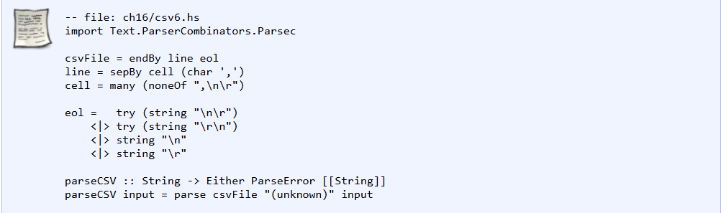
Lexer, parser a AST
Parsec
Chapter 16. Using Parsec (realworldhaskell.org)
Notes:
Obecně na rozpoznání nějakého textu potřebujete parser a lexer, v kódu je mnohdy těžké najít rozdíl mezi těmito pojmy, lexer je v podstatě text rozdělený na tokeny a parser jsou funkce parsující tokeny do AST. AST je abstraktní syntaktický strom, nebo-li strom tokenů.
Pozn: Ukaž co je zde AST.

Slide 11
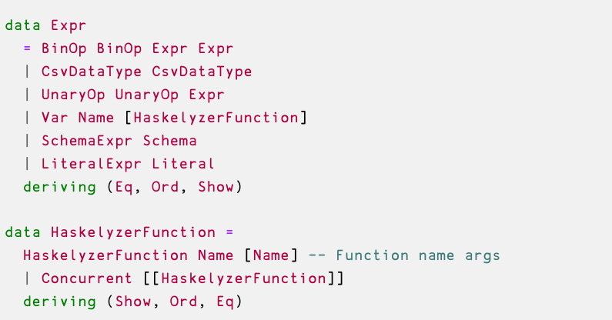
Lexer, parser a AST
AST = [Expr]
Notes:
V Haskelyzeru AST je list datovýho typu Expr. Zde jsou vidět z čeho se expression může skládat.

Slide 12
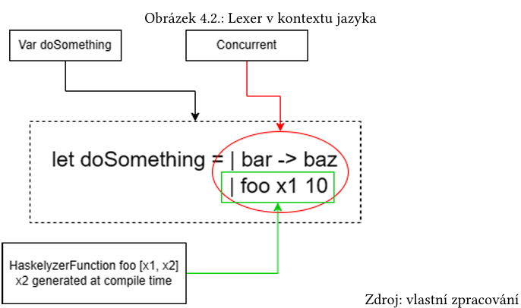
Lexer, parser a AST
Notes:
V Haskelyzeru AST je list datovýho typu Expr. Zde jsou vidět z čeho se expression může skládat.

Slide 13
Lexer, parser a AST
TDD – Test Driven Development
Bez testů nevznikne žádný spolehlivý parser
Notes:
Bez testů nevznikne žádný spolehlivý parser, protože implementace může být velmi volatilní. Stačí třeba aby někde funkce očekávala whitespace a najednou nějaká jiná funkce přestane fungovat. Tím testy tvoří záruku, že daný parser bude fungovat.

Slide 14
Z AST do LLVM
Jedná se o front end kompilátorů – clang, Jai, Odin
Není vhodné na DSL
Na programovací jazyk ano
U DSL generování bindings mezi jazyky? Moc náročné.
Notes:
Jedná se o frontend kompilátorů, kde z jazyka převedete svůj abstraktní syntaktický strom do intermediate reprezentace, kde vzhledově to vypadá jako mix mezi assembly a céčkem.
Není vhodné na DSL, protože byste museli vytvořit nějak bindings mezi vygenerovaným llvm IR kódem původního jazyka a DSL.

Slide 15
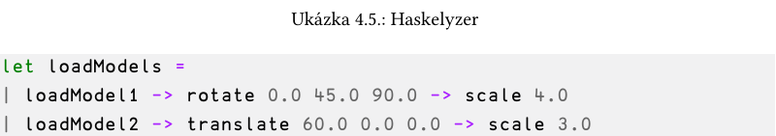
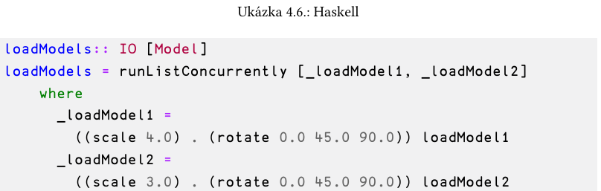
Z AST do Template Haskell
Template Haskell = Template metaprogramming
Generování funkcí při kompilaci, protože je umožněn přístup k samotným tokenům jazyka

Slide 16
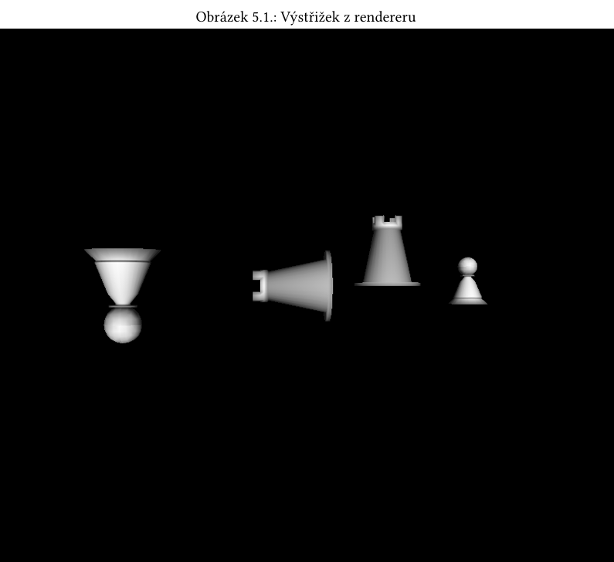
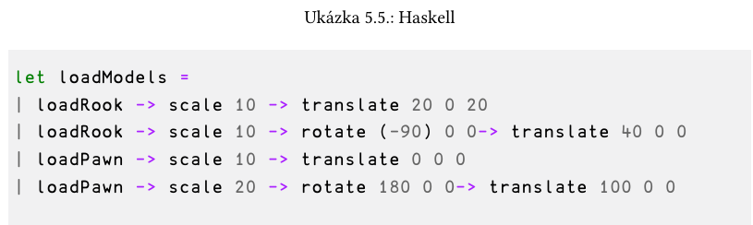
Příklady užití – 3D
Zpracování scén v 3D editoru
Notes:
Kdysi jsem napsal vlastní 3D wavefront renderer a napadlo mě, že pokud máte velmi detailní modely, tak zpracování a parsování souborů obshající model může být časově složité. Napadlo mě, že ta časová náročnost může být zkrácená pokud parsovýní poběží na různých jádrech. Škálování a obecné transformace nejsou časově náročné, protože se jedná o úpravu matice, ale zde to má být pouze ukázka.

Slide 17
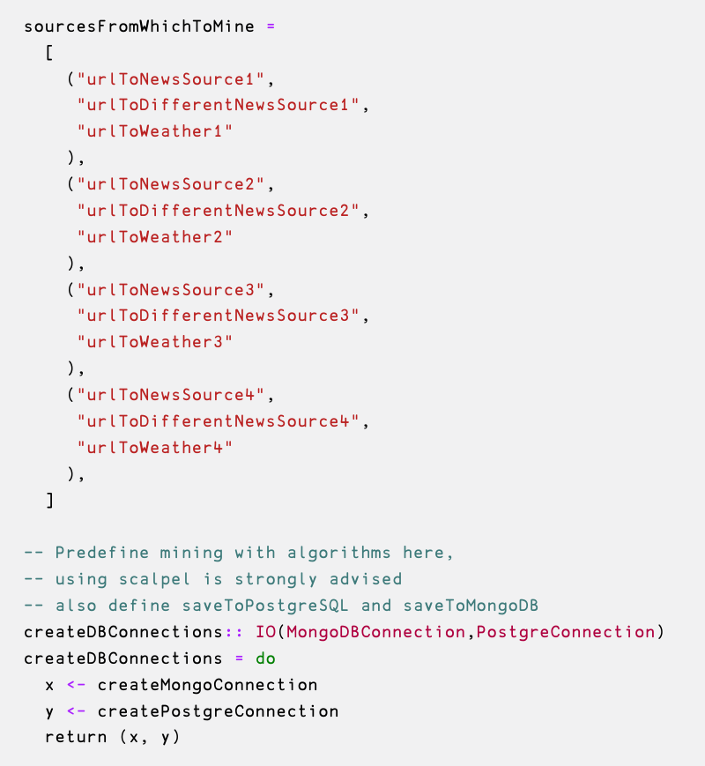
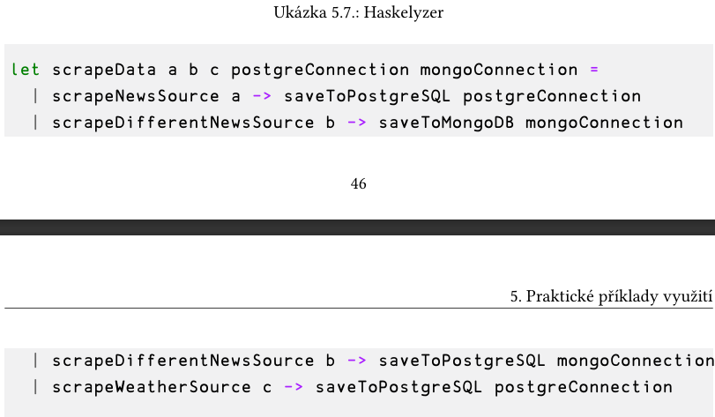
Příklady užití – web scraping

Slide 18
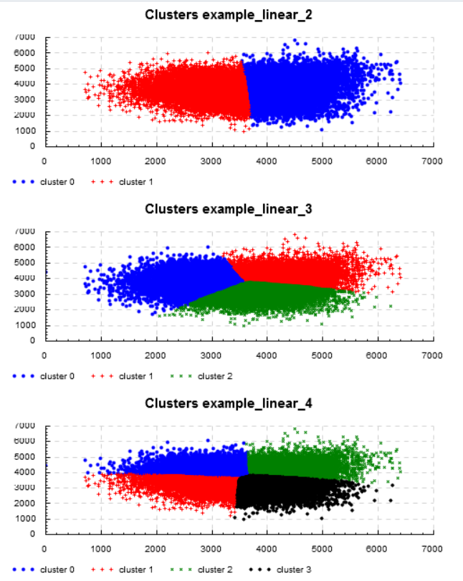
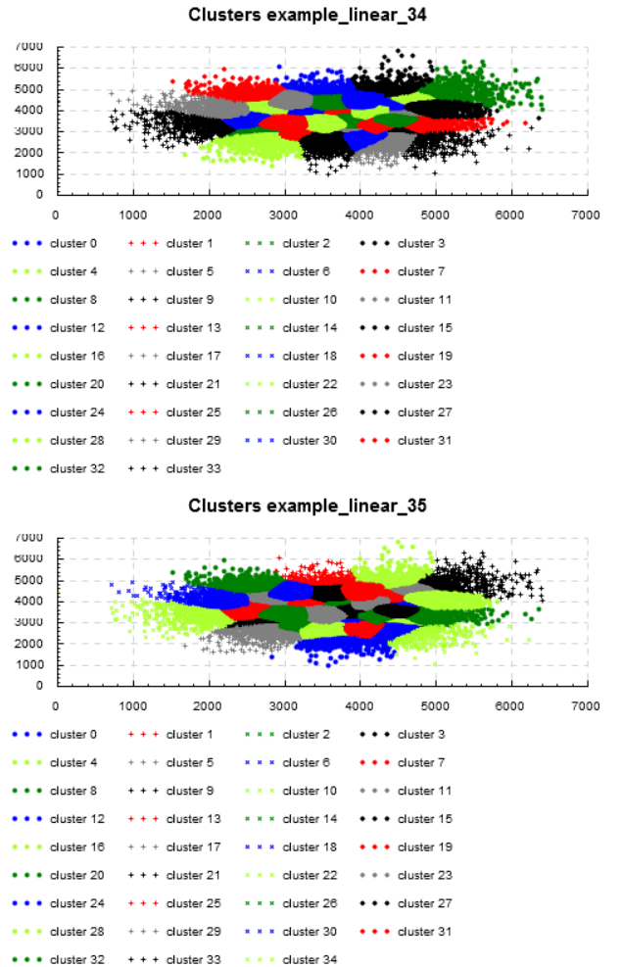
Příklady užití – clustering
Notes:
Našel jsem nějaký náhodný dataset, vše je referencováno v github repozitáři. Nechal jsem běžet každý cluster na jednom vlákně oproti haskellyzeru, kde to běželo paralelně.

Slide 19
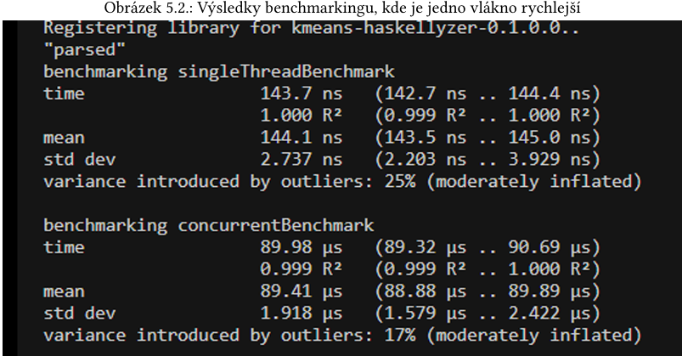
Výsledek?
Notes:
Jak vidíte, výsledek je průměrně víc jak 100x pomalejší.

Slide 20
Vylepšení do budoucna
Tvorba threadů na začátku programu a udržet je na živu
Haskelyzer momentálně nepodporuje základní konstanty
Caching a duplikace stejných funkcí

Slide 21
Děkuji za pozornost

